Slide 1
도전하는 토끼
팩스 변환 분배 시스템
도전하는 토끼
정유미 최지은 윤희경
2020.05.21

Slide 2



도전하는 토끼 팀원 소개
도토 팀원 소개
윤희경
정유미
최지은
“ 새로운 것에 도전하고 배워나가는 인턴 ”

Slide 3
Table of Contents
01
02
03
04
05
프로젝트 소개
1) 프로젝트 주제 소개
Rabbit MQ
1) Rabbit MQ 2) MQ의 특징과 종류
서비스 플로우
1) 프로젝트 서비스 플로우
고려사항
1) 분배규칙 2) 메시지 형식
3) 프로세스 관리 4) 메시지 유실에 대한 안정성
계획 일정
1) 역할 분배 2) 세부 일정

Slide 4
프로젝트 소개
01
1) 프로젝트 소개

Slide 5

프로젝트 주제 소개
프로젝트 소개
팩스 변환 분배 시스템
팩스 변환 분배 시스템이란?
Rabbit MQ
요구사항
프로세스 관리
분배 룰 적용
프로세스 모니터링
서비스 연속보장
요청
File System
Manager
변환기

Slide 6
Rabbit MQ
02
1) Rabbit MQ
2) MQ의 특징과 종류

Slide 7
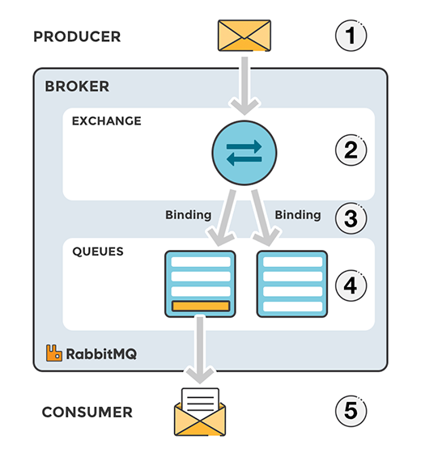
Rabbit MQ
Rabbit MQ
Rabbit MQ의 특징
Rabbit MQ
: 얼랭(Erlang)으로 AMQP를 구현한
오픈 소스 MQ 솔루션
Message Queue

Slide 8
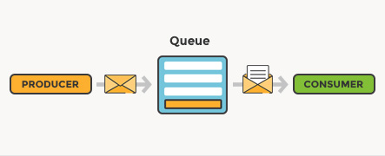




Message Queue
MQ의 특징과 종류
Message Queue의 특징
확장성
다수의 서비스들이 접근하여 원하는 서비스를
이용하는데 용이함
이는 다수의 서비스를 분리하는 데에도 도움을 줌
비동기
Queue에 넣기 때문에 영향을 받지 않고 비즈니스 로직을 처리할 수 있음
탄력성
연결된 서비스에 이상이 생기더라도 다른 서비스에
영향을 미치지 않음
비동조
어플리케이션과 Message Queue는 분리 됨

Slide 9


MQ 비교
MQ의 특징과 종류
Rabbit MQ VS Kafka
신뢰성 보장
생산자 중심
VS

Slide 10
서비스 플로우
03
1) 서비스 플로우

Slide 11


서비스 플로우
서비스 플로우
팩스변환분배 시스템의 서비스 플로우
Client Application
RabbitMQ
Manager
Publish
Publish
팩스변환 요청
Exchange
Thread
변환기
Exchange
RoutingKey
Object
ack
파일전송
Binding
Thread
변환기
Disk or DB
결과
Queues
요청
Queues
Consume
push
파일
읽기
변환기
결과 처리
Process
…
Consume
변환파일 저장
…
Thread
Disk or DB

Slide 12
고려사항
04
분배규칙
메시지 형식
프로세스 관리
메시지 유실에 대한 안정성

Slide 13
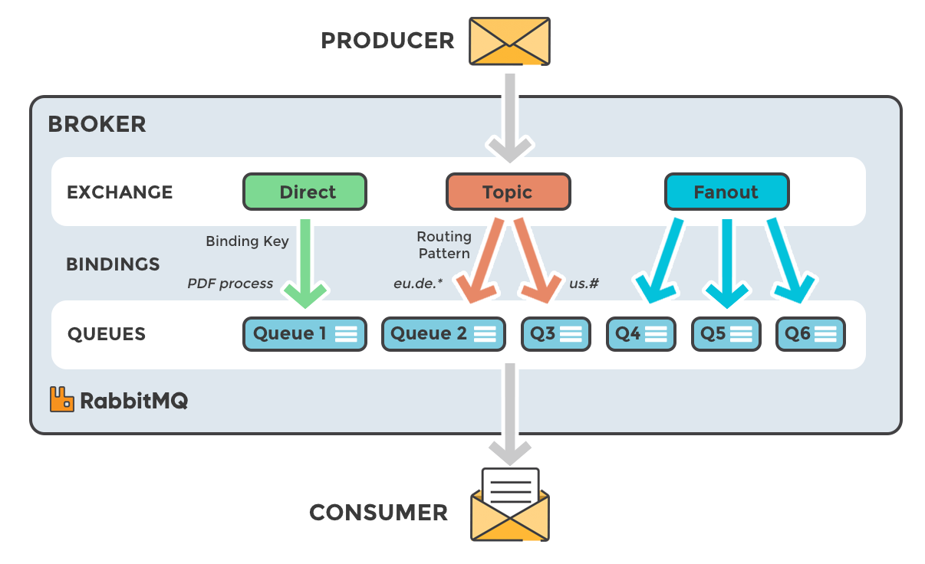
분배 규칙
고려사항
Send(Exchange, RoutingKey, Object)
Routing Key 관련 키워드
작업 우선순위
변환될 문서 형식
(TIFF, TTS, COVER)
변환 전 문서 형식
(Doc, pdf, …)
파일 크기

Slide 14
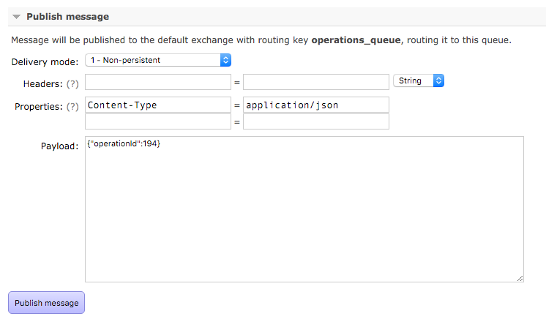
메시지 형식
고려사항
Send(Exchange, RoutingKey, Message)
File path
: 변환기에서 실제 파일 경로
Process ID~ Connection info
: client 요청 구분을 위한 ID and 주소
File type (doc, pdf…)
:변환 전 파일 형식
Convert type (TIFF, TTS, COVER)
: 변환 후 파일 형식
File size
filepath, process_id, connection_info,file_type,convert_type,
file
_size

Slide 15
프로세스 관리
고려사항
Manager
Thread
변환기
Manager의 Thread 개수
Blocking
변환기 추가 및 제거
특정 확장자는 특정 변환기에 분배
ack
Thread
변환기
파일
읽기
변환기
…
변환파일 저장
…
Disk or DB

Slide 16
프로젝트 서비스 플로우
서비스 플로우
플로우 예시
-TTIF.1.*
TTIF 변환기
item
item
item
pdf, doc
Consumer
-TTIF.2.*
TTIF 변환기
pdf
item
item
Message
Send(Topic, TTIF.1.10,Message)
TTIF 변환기
Path: ‘C:\Users\user\Documents\DaouMessenger’
변환 전 파일 형식: doc
pdf
-TTS.1.*
item
item
item
TTIF 변환기
pdf

Slide 17
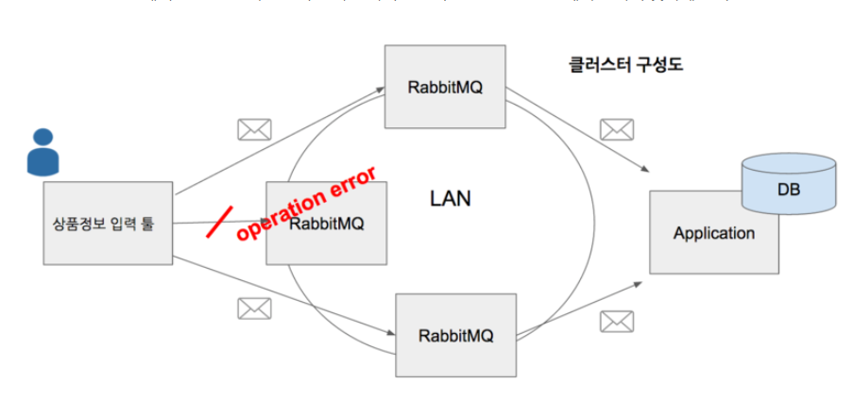
메시지 유실에 대한 안정성
고려 사항
Acknowledgement & RabbitMQ clustering
Acknowledgement
RabbitMQ clustering
Automatic
Queue
Consumer
item
item
item
consume
Dequeue
Manual
Queue
Consumer
consume
item
item
item
Ack
Dequeue

Slide 18
역할 분배
계획 일정
Client Application
RabbitMQ
Manager
Publish
Publish
팩스변환 요청
Exchange
Thread
변환기
정유미
Exchange
RoutingKey
Object
ack
파일전송
최지은
Binding
Thread
변환기
Disk or DB
Consume
윤희경
결과
Queues
요청
Queues
파일
읽기
push
변환기
결과 처리
Process
…
Consume
변환파일 저장
…
Thread
Disk or DB

Slide 19
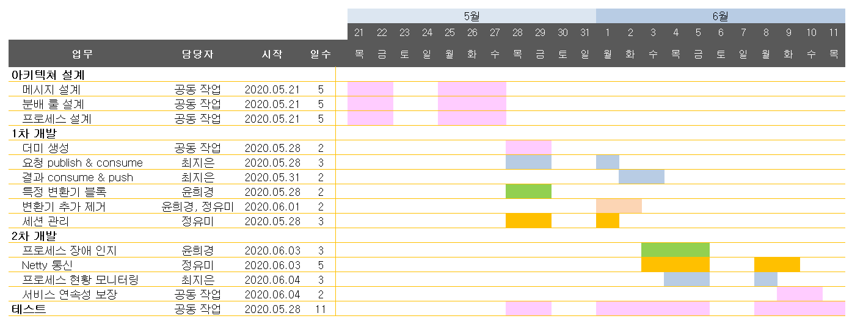
세부 일정
계획 일정

Slide 20
Thank you

